Slide 1
Península Ibérica Principais Rios
A Água na Escola Portuguesa
História e Geografia de Portugal 5º Ano

Slide 2
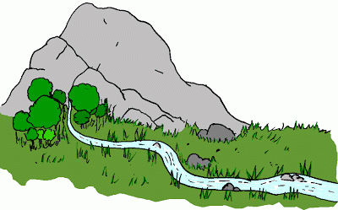
Rios da Península Ibérica
Os rios da Península Ibérica nascem nas grandes cadeias montanhosas onde abundam as nascentes e as neves. Como estão viradas para ocidente os rios correm nessa direção e vão desaguar no Oceano Atlântico, com exceção do rio Ebro que corre para o Mediterrâneo.
cna

Slide 3
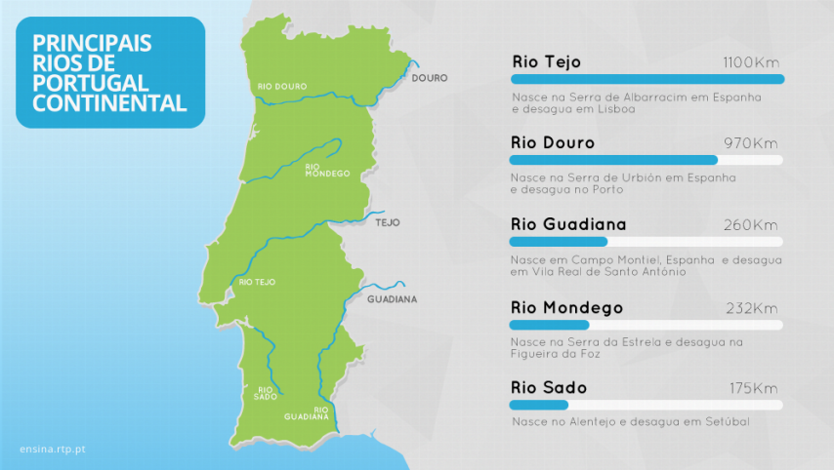
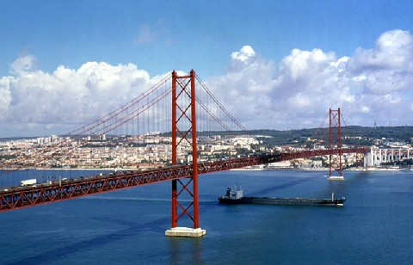
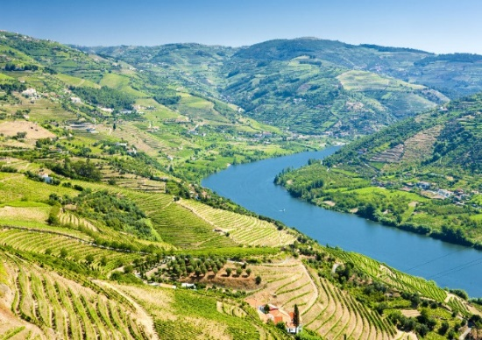
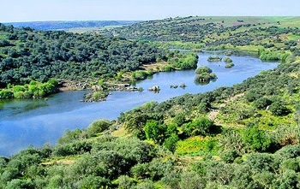
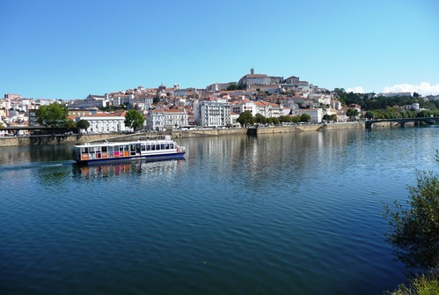
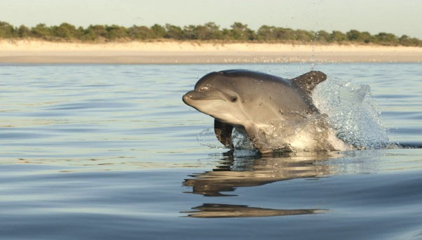
Rios de Portugal
Consegues associar os nomes dos rios às imagens?
cna

Slide 4
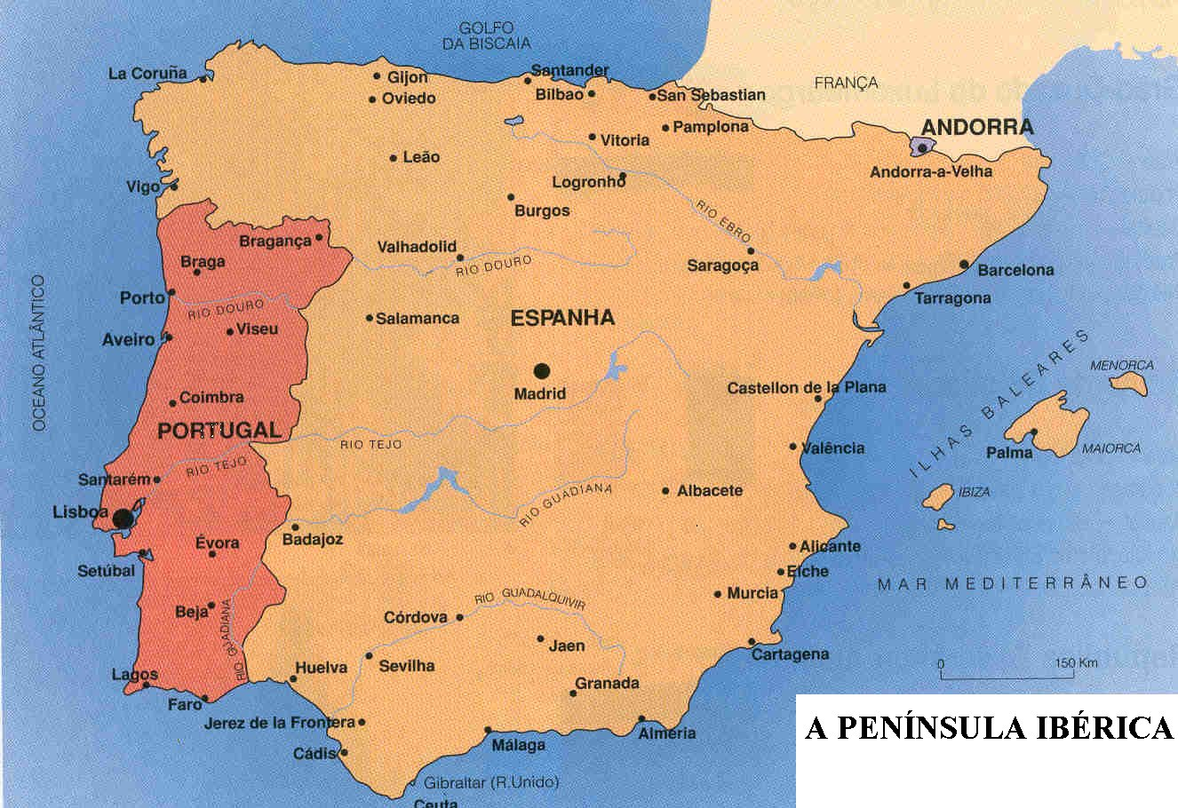
Maior extensão!
cna

Slide 5
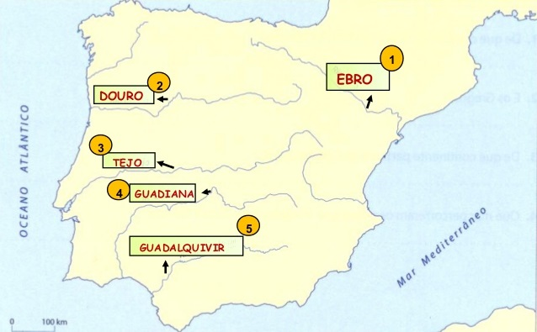
Qual o nome do rio?
Testa a tua atenção!
Maior extensão!
cna

Slide 6
As informações presentes neste documento tiveram como base o Manual de História e Geografia de Portugal do 5.º Ano:
Lopes, A., Rebelo, C. “Portugal: O Homem e a Terra” História e Geografia de Portugal do 5º ano. Didáctica Editora, Lisboa.
Todas as informações de outra autoria encontram-se devidamente identificadas.
cna

